Slide 1


December 2022
Consciousness Index - CI
Prof. Oren Shriki, Inbal Algom & Phd candidate Daniel Polyakov.
Notes:
* להביא EEG?
שלום לכולם, בוקר טוב, תודה רבה על הזמן שלכם.
שמי ענבל אלגום, אני יזמתי את הפרוייקט consciousness index ואני מאוד מתרגשת להציג בפניכם את הפרוייקט ואת צוות החלומות שלנו.
good afternoon, a small introduction, we’re very excited to introduce our project.

Slide 2
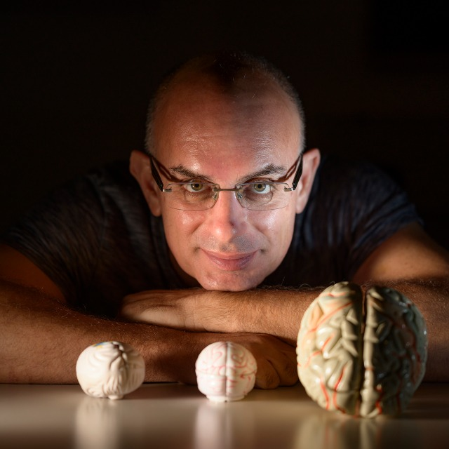
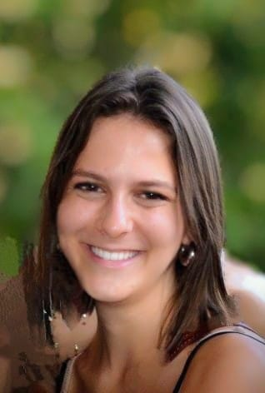
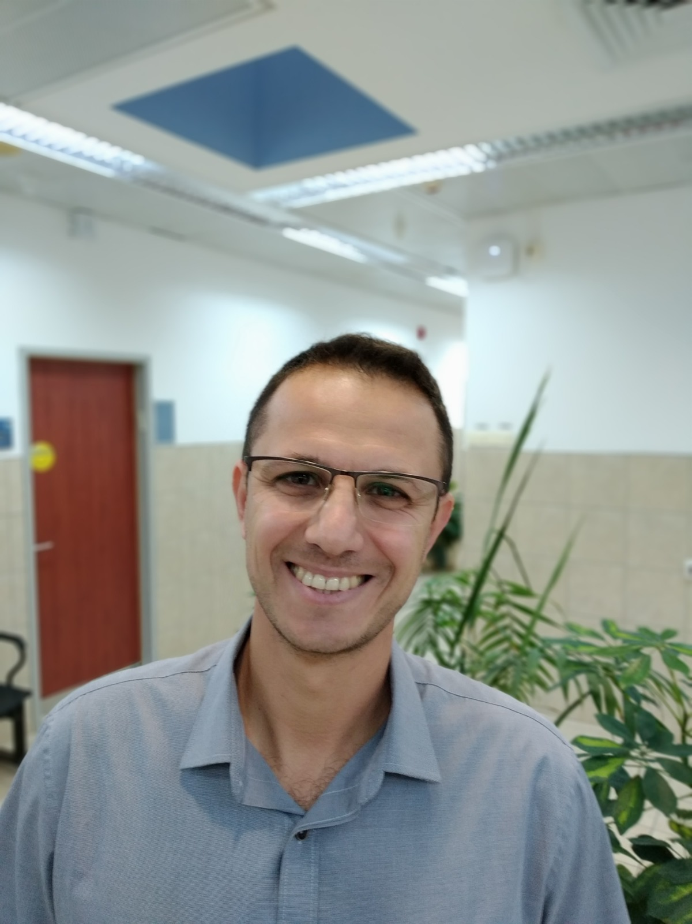
The Team
Prof. Oren Shriki
Dept. of cognitive and brain sciences. Expert in neurotechnology, EEG analysis and machine learning
Inbal Algom
Undergraduate student in cognitive & brain sciences
Daniel Polyakov
Computer and biomedical engineer.
PhD candidate in computational psychiatry
Notes:
הAdvisory board שלנו מורכב מפרופסור אורן שריקי ראש המעבדה לפסיכיאטריה חישובית בבן גוריון ודניאל פוליאקוב שעושה דוקטורט בפסיכיאטריה חישובית. לשניהם יש נסיון רב בתעשייה ובאקדמיה ושניהם ינחו וילוו אותנו בפרוייקט.
פרופסור אורן שריקי הוא חוקר חישוביות עצבית, ואחד המומחים המובילים בארץ בתחום של EEG ונוירוטכנולוגיה.
דניאל מהנדס תוכנה וביורפואה, ודוקטורנט במעבדה של אורן שריקי.

Slide 3
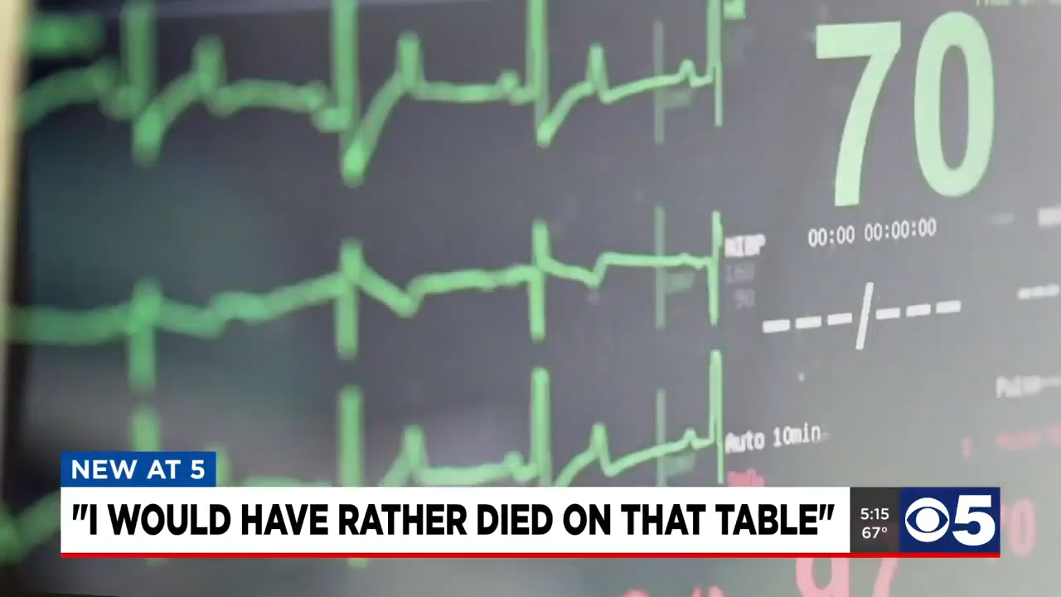
Notes:
תנסו לדמיין איזה טראומה זאת, שאתם נכנסים לניתוח בהרדמה מלאה ומשותקים אבל מרגישים הכל.
כדי להמחיש את הבעיה שאנחנו רוצים לפתור
אני רוצה להכיר לכם את מאט קסוול. מאט נכנס לניתח בהרדמה מלאה ב2020, ובסרטון הבא הוא משתף את החוויה שלו. (להראות 00:50-01:20)
אני בטוחה שאף אחד מאתנו לא היה רוצה לחוות טראומה כזאת.
אנחנו כאן היום במטרה למנוע תופעות טראומטיות כאלה, של ערות בהרדמה.
הודות לחדשנות שלנו, מצאנו פתרון אמין בעלות נמוכה.
I would like to start off and introduce you to Matt Caswell. Matt went in for a Hernia surgery under general anesthesia in 2020. In the following video he shares his experience.
Can you imagine the horror? On a personal note, two months ago my beloved grandmother, whos 88 years old, had the horrifying experience of feeling the stitches during her surgery. She is traumatized till today.
We’re here today to solve this problem. thanks to our innovation, we found a reliable and low cost solution. we’re creating a consciousness index detector- the anesthesiologist will be able to know the precise dosage of anesthesia for the patient to be unconscious.
https:/D7jfhb8xGnQ/youtu.be/?t=51 - in case the video doesn’t work- play until 01:20 (30 seconds)

Slide 4
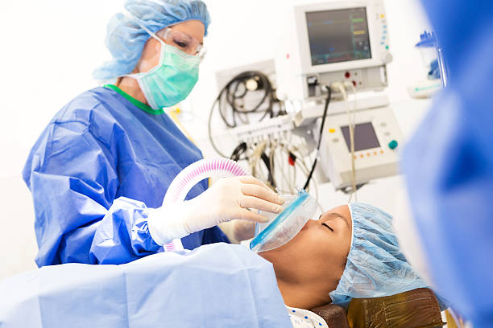




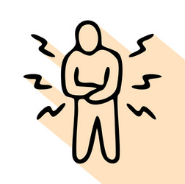

The Problem
No objective reliable quantitative measure of consciousness
Pain during surgery
(1-2 cases per 1000 surgeries)
Diagnosis of DOC

Slide 5

Joint Collaboration
"The issue of anesthesia monitoring is urgent.
Unfortunately, the current absence of a reliable product for monitoring patients' level of consciousness highlights the urgency of finding a solution to this problem.“
Prof. Alex Zlotnik, head of Department of Anesthesiology in Soroka

Slide 6
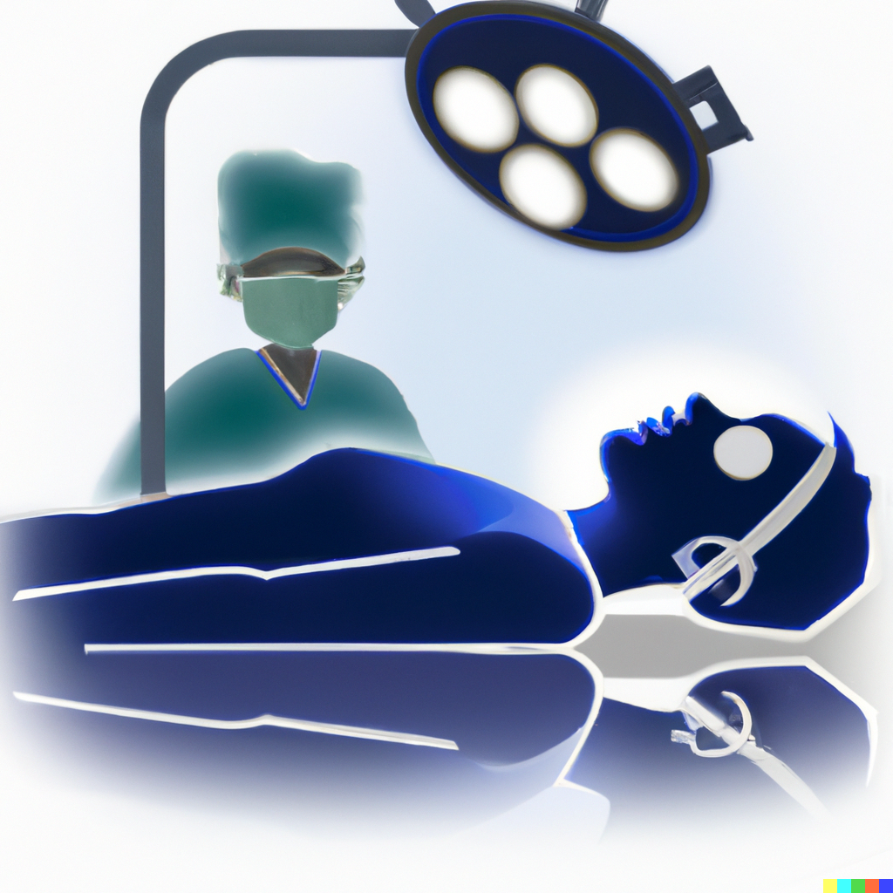

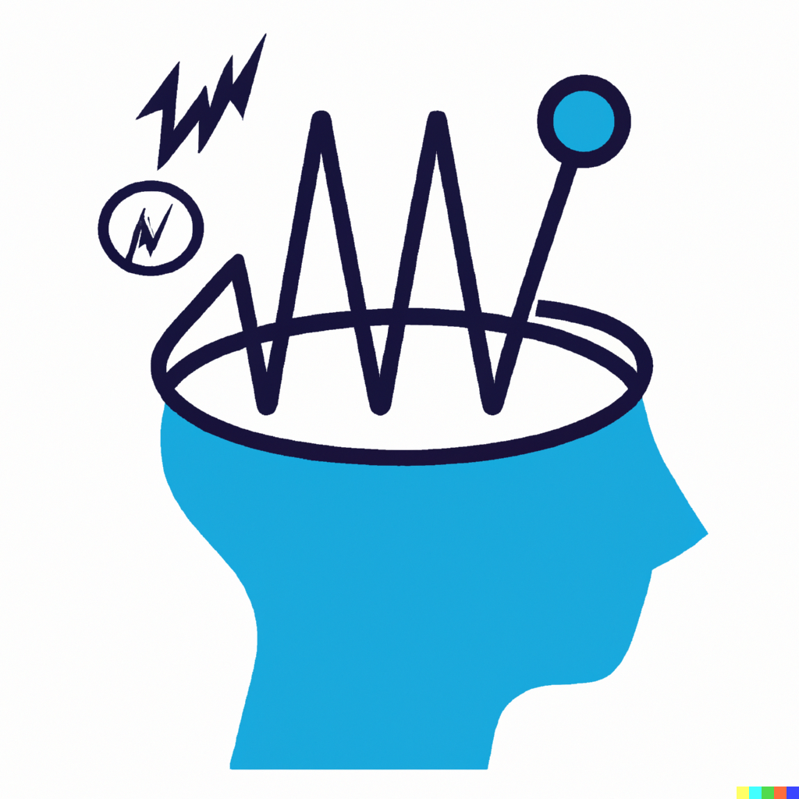
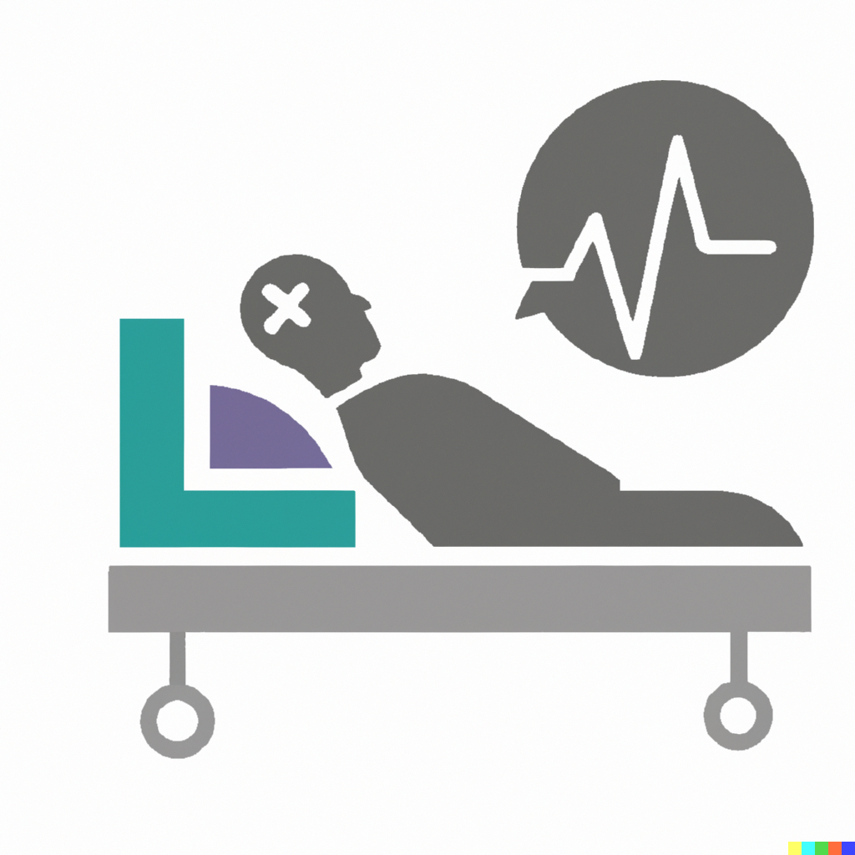
Our Solution
EEG system
Algorithms
Anesthesia - consciousness index
Disposable cap
Measures of brain dynamics
+
ML/DL
Disorders of consciousness - diagnostics
Notes:
מה שכל כך מיוחד בפרוייקט שלנו זה שיש לנו חלון הזדמנויות נדיר- גם מבחינה מדעית וגם מבחינה טכנולוגית יש התקדמות שמאפשרת לראשונה באמת לפתור את הבעיה הזאת. ברמה המדעית, בכל חקר הקריטיקליטי ורמת התודעה, שזה תחום המומחיות של פרופסור אורן שריקי, יש התקדמות שמאפשרת לנו הבנה יותר טובה של התודעה, וברמה הטכנולוגית יש לנו כלים שמאפשרים לעשות את העיבוד הזה.
יש פה הזדמנות שלא היתה מקודם והתמזל מזלנו להיות במקום הנכון בזמן הנכון בשביל לפתח את זה.
הפתרון מורכב מ3 שלבים-
איסוף נתונים של EEG מהמטופל
הנתונים יעברו לאלגוריתמים שנבנה שמבוססים על פיצ'רים של קריטיקליטי וקומפלסיטי וDL ML
התוצאה תהיה אינדקס לרמת ההכרה של המטופל, זה רלוונטי לשני תחומים- תחום הניתוחים בהרדמה מלאה שעליו דיברנו עד עכשיו, כך שלרופא המרדים יהיה אומדן אמין לרמת ההכרה של המטופל, והוא יוכל להחליט האם הוא יכול להכנס לניתוח או לא, ותחום שני הוא דיאגנוסטיקה, אבחון של הפרעות הכרה שהנוירולוג מבצע. האומדן הזה יכול לעזור לנוירולוג להחליט מה הפרעת ההכרה ממנה סובל המטופל.
הפתרון שלנו כולל 3 שלבים-
באמצעות קסדת בד חד פעמית מתכלה, ואלקטרודות שניתן לחטא, מתגברים על בעיית הסטריליזציה שיש בחדרי הניתוח. כך נאסוף את הeeg
שבשלב השני יגיע אל התוכנה שאנחנו ניצור, שמוציאה פיצ'רים של קריטיקליטי וקומפלקסיטי ומפעילה עליהם DL ML
3. המערכת תוציא אאוטפוט של רמת ההכרה של המטופל. זה כלי שיעזור ב2 עולמות- בחדר הניתוח, ובאבחון הפרעות הכרה.
מה שכל כך מיוחד בפרויקט שלנו, זה לראשונה, גם מבחינה מדעית וגם מבחינה טכנולוגית מתאפשר פתרון אמיתי לבעיה הזאת. מעבר לכך, זאת המומחיות של פרופסור אורן שריקי שמנחה אותנו.
אנחנו רוצים להשתמש בקסדות EEG שכבר קיימות בשוק, עם מינימום אלקטרודות, כך שזה יהיה נוח לשימוש בסטינג קליני. נשלב אותה עם אלגוריתם שיודע להגיד לפי הEEG מה רמת ההכרה של המטופל. האלגוריתם יתבסס על הוצאה של פיצ'רים של complexity וcriticality יחד עם DL וML.
המטרה היא שהמוצר שלנו ידע לתת אינדקס אמין לרמת ההכרה של המטופל. כך שהרופא המרדים ידע שהוא יכול להכניס את המטופל לניתוח בראש שקט.
* האם להוסיף- חומרה+אלגוריתמיקה+ידע של מדעי הוח
Intrinsic perturbation complexity index
+
Deep learning
=
An effective and efficient software for measuring an individual’s relative level of consciousness in real time with EEG
Our solution is a algorithm based softw that is going to be incorpiated into an EEG device
Real time
EEG device
Add what are the components that out solution has- EEG, algorithm (matlab)
Innovative

Slide 7
Our Solution
Novel unique measures
Higher resolution (8-10 elect.)
Timeliness
Inexpensive
Easy to operate
Anesthesia - consciousness index
Disorders of consciousness - diagnostics
EEG system
Algorithms
Notes:
מה שכל כך מיוחד בפרויקט שלנו, זה לראשונה, גם מבחינה מדעית וגם מבחינה טכנולוגית מתאפשר פתרון אמיתי לבעיה הזאת. מעבר לכך, זאת המומחיות של פרופסור אורן שריקי שמנחה אותנו.
אנחנו רוצים להשתמש בקסדות EEG שכבר קיימות בשוק, עם מינימום אלקטרודות, כך שזה יהיה נוח לשימוש בסטינג קליני. נשלב אותה עם אלגוריתם שיודע להגיד לפי הEEG מה רמת ההכרה של המטופל. האלגוריתם יתבסס על הוצאה של פיצ'רים של complexity וcriticality יחד עם DL וML.
המטרה היא שהמוצר שלנו ידע לתת אינדקס אמין לרמת ההכרה של המטופל. כך שהרופא המרדים ידע שהוא יכול להכניס את המטופל לניתוח בראש שקט.
* האם להוסיף- חומרה+אלגוריתמיקה+ידע של מדעי הוח
Intrinsic perturbation complexity index
+
Deep learning
=
An effective and efficient software for measuring an individual’s relative level of consciousness in real time with EEG
Our solution is a algorithm based softw that is going to be incorpiated into an EEG device
Real time
EEG device
Add what are the components that out solution has- EEG, algorithm (matlab)
Innovative

Slide 8

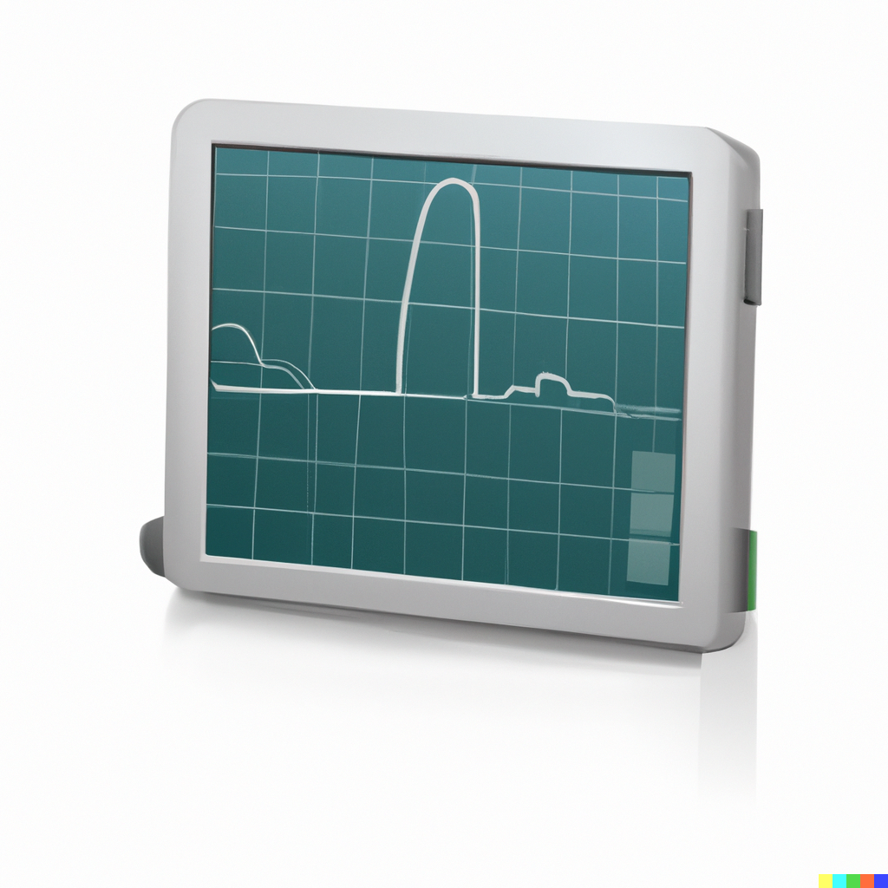
Our Product
EEG system
Algorithms
User Interface
Notes:
להדגיש איך בסוף זה משתקף- מסך שמציג את רמת ההכרה בחדר ניתוח ומשמש את הרופא המרדים.
המוצר כולל שלושה חלקים מרכזיים –
מערכת EEG לבישה ונוחה לתפעול, הכוללת חלקים קבועים וחלקים מתכלים. ניתן להכין את המערכת במהירות למטופל הבא.
מערכת אלגוריתמים המנתחת את הפעילות המוחית ומוציאה מספר מדדים חשובים: אינדקס רמת הכרה, אינדקס אנלגזיה
ממשק משתמש אשר מציג את הפעילות המוחית ונותן מידע הזמן אמת לגבי רמת ההכרה
תהליך: בניתוח שמים את המערכת על החולה לפני ההרדמה והיא נשארת לאורך כל הניתוח.
עבור חולים עם הפרעות הכרה – בשלבים הראשונים משתמשים במערכת באופן מתמשך ובהמשך אפשר לדגום אחת לכמה זמן.
הערה: עלויות להעביר לחלק העסקי
עלות הייצור לערכה תהיה במאות דולרים, סביר שפחות מ300$.
ניתן למכור מערכת בסכום של 10000 דולק, שזה מהסדר גודל
המידע על כמות המיטות בבתי חולים ציבוריים נלקח מהאתר https://www.aha.org/statistics/fast-facts-us-hospitals

Slide 9

Diagnostic
Surgical
Proof of Concept
Notes:
Surgical זה מה שנעשה עם הכסף שנקבל
בקיץ האחרון אני השתתפתי בקורס קיץ משותף עם אוניברסיטת בראון, שעסק בנוירוטכנולוגיה. בקורס העליתי את הרעיון במהלך הקורס ניתחנו נתונים של אנשים שסובלים ממגוון הפרעות הכרה, ובכלים המדעיים והטכנולוגיים שציינתי, הצלחנו להגיע למצב שיכולנו להוכיח התכנות לתחום האבחוני. בעקבות ההצלחה של השלב הראשון אנחנו חושבים שיש פוטנציאל גם בתחום של הניתוחים בהרדמה מלאה, ולכן אנו מבקשים מימון לצורך בדיקת ההתכנות בתחום הזה..
איסוף אנליזה ולהראות התכנות ראשונית.
RYAN: Make those more general in this slide
We will concentrate on the surgical and diagnostic market because we …
Reduce healthcare costs
Write shorter, write generally and verbally
Highlight that the diagnostic and research are… (add a check mark)
Working on surgical
Put it later
Diagnostic tool
Anesthesia
In this initial stage, these are some potential implementations.. As we proceed we might find more possible implementations- perhaps in phramas this can be of use for research regarding anesthesia or psychiatric medications.
Maybe it can be a tool for research in pharmacy companies- how patient's consciousness react to medication?
The surgical problem was illustrated in the beginning of our presentation
Minimise the postoperative…
Take off the research and just mention.
Trauma incurred from intraoperative awareness
Healthcare costs of postoperative delirium or cognitive dysfunction
A potential tool for the research of Disorders of consciousness
A potential tool for the research in pharma regarding anesthesia or psychiatric medication.

Slide 10
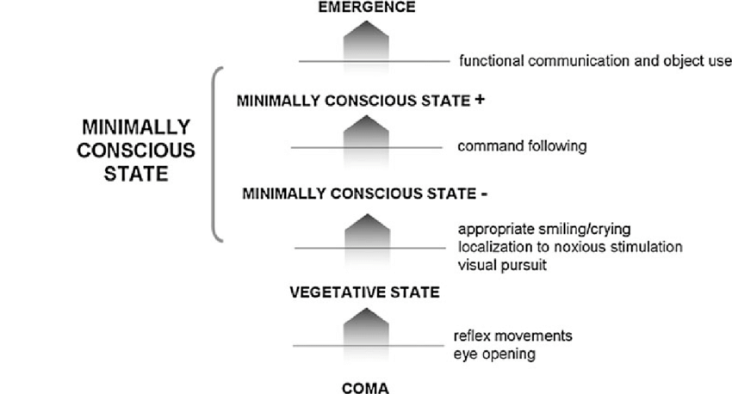
Disorders of Consciousness
Notes:
160 patients
137-electrode EEG resting state recordings of COMA (n=2), UWS (n=28), MCS- (n=20), MCS+ (n=50), EMCS (n=17), LIS (n=6) patients, healthy controls (n=23)
Defined according to Glasgow Coma Scale, which is a physiological-behaviour diagnostic
We need to classify patients into many classes, including LIS, which are very close to healthy patients
137-electrode EEG resting state recordings of COMA (n=2), UWS (n=28), MCS- (n=20), MCS+ (n=50), EMCS (n=17), LIS (n=6) patients, healthy controls (n=23)
Defined according to Glasgow Coma Scale, which is a physiological-behaviour diagnostic
We need to classify patients into many classes, including LIS, which are very close to healthy patients

Slide 11
Classification Results
We classified 7 DOC states with a deep neural network.
Time Window | Accuracy
5 Second Window | 90%
3 Minute Window | 95.6%
We showed that similar results (>80%) can be obtained with a selected subset of 8-10 electrodes.
Notes:
We classified 7 classes: HEALTHY, LIS, EMCS, MCS+, MCS-, UWS, COMA
3-minute window is a typical scenario
5-seconds is a very rigorous scenario
Features: spectral, neural dynamics
We are using 30 electrodes, but we can get similar results with just 8
Different testing cases
Seen subjects = testing set is a small portion of each subject data excluded from training
Unseen subjects = testing set is a few entire subjects excluded from training
*************************************************************************************************************
Results - put the point in the title
Put the same point toghether
To validate our theory
The problem is harder because:
We need to classify patients into many classes, including LIS, which are very close to healthy patients
In a real life operation, we have the patients’s awake state readings, and we can see how their signal changes

Slide 12
Market Size
$500M Depth of anesthesia (US only)
$13B
Neurodiagnostic Devices (by 2030)
TAM
SAM
SOM
$100M Estimated share of market (20%)
*Estimates based on Vision Research Reports*
Notes:
החישוב של SAM התבסס על המחירים של המתחרה שלנו BIS לפי החברה madtronic שהוא בבעלותם
קישור לפירוט מחירים של BIS https://hcpresources.medtronic.com/blog/bis-brain-monitoring-technology-know-the-costs-and-understand-the-benefits
SAM רוצה לראות את השוק שאנחנו רוצים לפעול בו, בהתחלה זה רק השוק האמריקאי. השוק הפוטנציאלי שבו אני מתחיל
SOM מה אני נוגס מתוך הSAM הזה תוך 3-5 שנים.
יעקוב מצא SAM
חיפש שוק אבחון שהוא לדעתו לא השוק המרכזי, שוק האבחון אין מוצר קונקרטי אבל יש המון גישות אנחנו יכולים להיבלע בין כל הגישות שלא כולם משתמשים בeeg
עשה את הSAM לפי שוק ניתוח סביבות החצי מליארד דולר פחות או יותר בשוק האמריקאי.
בואו נדבר על מה ההערכה שלנו מבחינת שווי השוק
אם אני מתייחסת לכל ___....
להוסיף את הקישור
לכתוב לי מה ראשי התיבות
לשאול את יעקוב אם המשקיעים מכירים את הראשי תיבות האלה
Depth of Anesthesia Monitoring Devices + Neurodiagnostic Devices (by 2030) - TAM
estimated cost of lawsuits due to awareness during general anesthesia + disorders of con diagnostic – SAM
Every day about 60,000 people nationwide have surgery under general anesthesia.
23,476,800 Surgeries in the US every year 35,215- Estimated number of awareness during surgery
17,607- We assume that at least half of them file a lawsuit.
estimated settlements for each lawsuit is $100,000 – $500,000 100K X 17.6K 1,760,000,000- 1.7 billion is the estimated cost of lawsuits due to awareness during general anesthesia
להגיד שהניתוח לארה"ב
SAM- אם ריאליסטית נגיד לחמישית מהשוק זה יהיה 600 מליון
המספרים יכולים לגדול כשמוסיפים עוד מקומות בעולם
899M+401M = 1,300,000,000
12B + 1.3B = 13.3 B

Slide 13
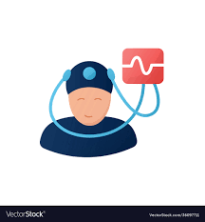
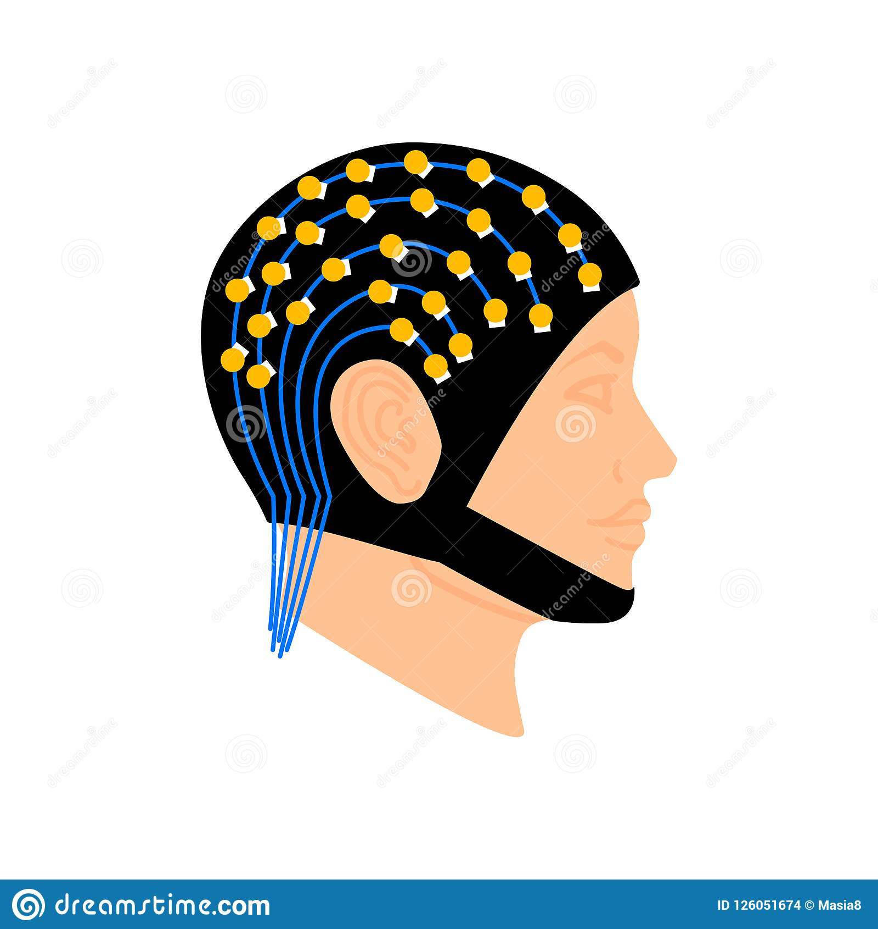
Business Model
$10K Per Device
Manufacturing Costs
(EEG+computer) <$800
$30K Yearly Disposables
+
Notes:
הערכה שמרנית להוצאה שנתית פר מכשיר:
2 ניתוחים ביום*300 ימים בשנה*50$
box of 10 caps from corticare is 1,895$ https://corticare.com/estore/
approximately 21 million patients will be under general anesthesia each year - https://www.heart-valve-surgery.com/heart-surgery-blog/2008/07/13/general-anesthesia-operation/
According to Alex Zlotnik there are 3000 general anesthesia surgeries each month in Soroka
In each hospital- couldn’t find that information
מבחינת הbusiness model התמחור מתחלק ל2, ....
על סמך בדיקות מול התחרות הקיימת
בדקנו, על סמך מתחרים והמצב הנוכחי בשוק ממה שבדקנו עד עכשיו נראה שהתמחור ההגיוני הוא 10 אלפים דולר עבור המוצר שלנו. בנושא העלויות כשמדברים על EEG וכו אנחנו מעריכים שהייצור הוא מתחת ל800$ יש לנו הערכה מאוד מבוססת כי אורן ... הטכנולוגיה הזאת קיימת
בנוסף אנחנו חושבים שכדאי לאמץ פה מודל של post sale, בדומה למדפסות שצריך לקנות דיו גם לאחר הקניה הראשונית, אנחנו נעשה מודל של קסדות מתכלות שצריך צריכה מתחדשת כך שההכנסה תמשיך גם לאחר המכירה.
מדברים פה גם על פערים בין עלויות יצור יחסית נמוכות וגם מודל שימשיך לייצר הכנסה גם לאחר הראשונית,
יש מקום להדגיש את זה
The list price of the BIS monitor is $13,500 (Cdn). The sensors cost $773 (Cdn) for a box of 25.
חברת מטרון היא זו שמשווקת את המוצר. כתבה שעולה בין 5,500-4,000$
עלות משתנה, להסתכל בקישור של יעקוב
לא להקריא, לספר
אם אני מציינת את פרופסור אורן שריקי- על סמך נסיון שהצטבר בחברה של פרופסור אורן שריקי.
להוסיף קישור למאמר ממנו מצאתי את הנתון הזה
האם זה pricing או business model
הכותרת לא מתאימה, זה pricing model לא מודל עסקי.
מודל עסקי זה איך נשווק את המוצר, דרך איזה ערוצי שיווק- חברות חומרה למשל.
יכולה להתמש בדוגמא של מודל עסקי תמחורי של עולם המדפסות לדוגמא. למדפסת יש חומר מתכלה שמשתמשים בו להדפסה.
Corticare – disposable EEG systems
Every day about 60,000 people nationwide have surgery under general anesthesia.
23,476,800 Surgeries in the US every year 35,215- Estimated number of awareness during surgery
17,607- We assume that at least half of them file a lawsuit.
estimated settlements for each lawsuit is $100,000 – $500,000 100K X 17.6K 1,760,000,000- 1.7 billion is the estimated cost of lawsuits due to awareness during general anesthesia
2,910,000
0.5%
First year
17,460,000
3%
Second year
58,200,000
10%
Third year

Slide 14
Marketing Strategy
OEM Model
Insurance
Providers
Current Suppliers for monitoring anesthesia Companies
1.7$B
lawsuits (est.; US market)
Notes:
Original Equipment Manufacturer
בוא נסתכל רגע קדימה על שיתופי פעולה
מאחר ויש חברות מאוד גדולות שמשווקות לבתי חולים וחדרי ניתוח, יש כבר את התשתית הזאת ומתבקש שנעשה איתם שיתוף פעולה. הם יוכלו להציע מוצר שלא קיים היום, ונותן מענה לבעיה מאוד כואבת, ואנחנו יכולים להנות מהתשתית השיווקית שכבר קיימת אצלהם. אז זה ממש שיתוף פעולה מתבקש.
חברות ביטוח להוסיף פאוזה דרמטית, תראו מה גודל הכאב שקיים היום.
הלקוח שלנו הוא הרופא המרדים, שמקבל תקציב מבית החולים.
להעלות את העניין שבקלות, בגלל התזמון, בגלל שיש לנו פה אפשרות מבחינה מדעית וטכנולוגית אנחנו יכולים להתלבש על מערכות קיימות ולפתור בעיה מאוד כואבת.
OEM- מתלבשת על ערוץ שיווק
עושים הסכמי הפצה עם חברות שכבר מוכרות ציוד לחדרי ניתוח עבור ניטור הרדמה כללית, אם אין להם פתרון כזה אנחנו לא מתחרים ויכולים להשתלב בפתרן שלהם. להם זה יתן עוד פיצ'רים שהלקוחות שבלאו הכי קונים מהם ירצו ואנחנו נרוויח מכל מכירה.
בי"ח קונה עבור הרופא המרדים מבקש תקציב מבי"ח. מי שמספק להם את הפתרון זה החברות שמייצרות להם את הציוד לניטור ההרדמה.
חברות ביטוח יכולות לתת הנחה, תמריץ כלכלי , לא קונה מאתנו, יכולה לעודד בתי חולים לקנות את זה, הנחה בפוליסת הביטוח למי שיקנה את זה. הנחה לבי"ח יש לו מוטיבציה לקנות את הפתרון.
יש גם אופציה לבחור ישירות לבתי חולים, לעשות אתר האינטרנט שבו אנחנו נותנים אפשרות לקנות ישירות מהאתר. אבל בכל מקרה תמיד בדברים האלה יש המון מסביב, הדרכות והתקנות צריך שותף בכל מקום גיאוגרפי שייתן תמיכה והדרכה. אבל זאת גם אופציה. שוק שצריך ללמוד אותו,
פוטנציאלים לשיתופי פעולה עסקיים חברות ביטוח יצרני חומרה רלוונטיים ובתי חולים
אנחנו כותבים את התוכנה שרץ עם המחשב על הקסדה

Slide 15





Schedule Plan
Trial preparation
Data gathering
Demo + POC
New roadmap
New features
(stimulus + BCI)
January – June
(6 months)
July – December
(6 months)
January – February
(2 months)
March 2024
(1 month)
April-May
(2 months)
Notes:
אז איך אנחנו מתקדמים? אנחנו צריכים שיהיה לנו את הדטא בשביל שאנחנו נוכל לבנות את האלגוריתם שלנו.
אנחנו צריכים לקבל את המידע הרלוונטי, בשביל זה אנחנו צריכים שיתוף פעולה עם מחלקת הרדמה לצורך עיבוד הנתונים.
השלב הראשון הוא תכנון הניסויים שאנחנו צריכים בשביל איסוף הנתונים. זה כולל השגת אישור הלסינקי להרצה שלו והכנת מערכת לקראת הניסוי.
השלב השני הוא הרצת הניסויים ואיסוף הנתונים.
לאחר שיהיו לנו נתונים נעשה ניתוח נתונים ויצירת אלגוריתם מתאים לפתרון הבעיה, יצירת דמו ראשון והוכחת היתכנות.
לאחר מכן במרץ 2024 נכין רודמאפ חדש.

Slide 16
Competition and Differentiation
 | BIS | ZAP/ZIP (not in the market) | Consciousness index (CI)
Diagnostic | - | + | +
Surgical | + | - | +
Ease of use | + | - | +
Accuracy | - | + | +
Notes:
להחליף צבע לכחול כהה את השחור
לבדוק אצל מי הבעל על BIS

Slide 17

Thank you for your time
Notes:
אם אני אסכם בקצרה את מה שדיברנו עליו, אנחנו נמצאים בתקופת זמן מיוחדת שבזכות התקדמות טכנולוגית ומחקרית, אנחנו נמצאים בנקודה קריטית של התכנות למוצר שלא הייתה קיימת קודם, ויכול משמעותית להוריד סבל ולעזור לרופאים המטפלים יש לנו את הצוות הטוב ביותר בתחום הזה, ויש לנו התחלה של הוכחת התכנות.
יש לנו את הצוות הטוב ביותר בתחום הזה
יש לנו בסיס להוכחת היתכנות
יש פוטנציאל עסקי גדול, אנחנו בבדיקות מול גורמים כמו ראשי מחלקות הרדמה בבתי חולים

Slide 18

Revenue Forecast
(US public hospitals Only)
$600M
60K X $10K =
Medical-Surgical beds in Community Hospitals in the US.
Price per product
Potential Revenues (est.)
Revenues | Penetration (est.)
$3M | 0.5% | 1st year
$18M | 3% | 2nd year
$60M | 10% | 3rd year
Notes:
לשאול את יעקוב האם זה הגיוני, מוכר, הקצב גדילה הזה.
אם אני מסתכלת על צפי הכנסות, אני לוקחת הערכה מאוד שמרנית. מתייחסת למיטות שיש בבתי חולים ציבוריים בארהב, מדובר רק בארהב ולא כל העולם ורק בבתי חולים ציבוריים. אני מכפילה את זה כפול המחיר שאנחנו מייעדים למכור, אנחנו יכולים להגיע בהערכה מאוד שמרנית לשווי שוק של...
אם אני מעריכה מה אחוזי החדירה ההגיוניים אנחנו צופים בשנה הראשונה...
אנחנו מדברים פה על הערכה מאוד שמרנית רק בארה"ב רק חדרי ניתוח ציבוריים כך שאנחנו בהחלט מאמינים שאפשר אפיל יותר כדי שתהיה כמה שיותר אחיזה במציאות
לבדוק כמה חדרי ניתוח יש. לעשות חישוב
לציין שזאת הערכה מאוד שמרנית כי מתבסס רק על בתי חולים ציבוריים ורק בארה"ב ויש את כל העולם
Medical-Surgical Intensive Care Beds in Community Hospitals in the US.

Slide 19
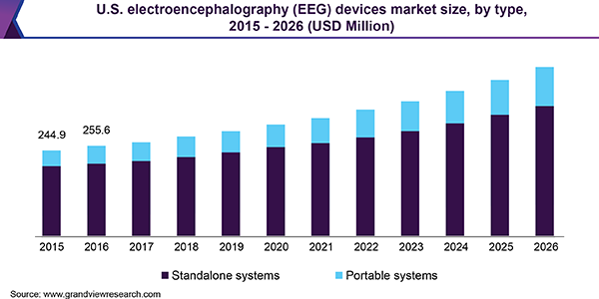
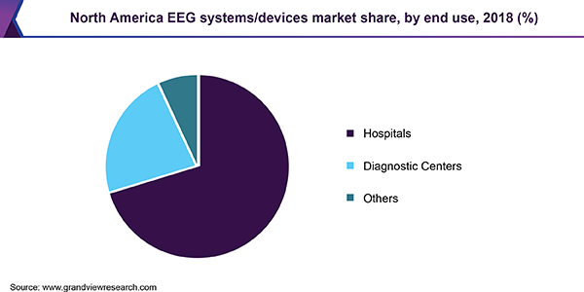
Market Size - to be determined
829.3 million
USD in 2018
increasing prevalence of neurological disorders and rising awareness contributing to growth
8.7% CAGR
over the forecast period by 2026 up to 1.59 billion

Slide 20

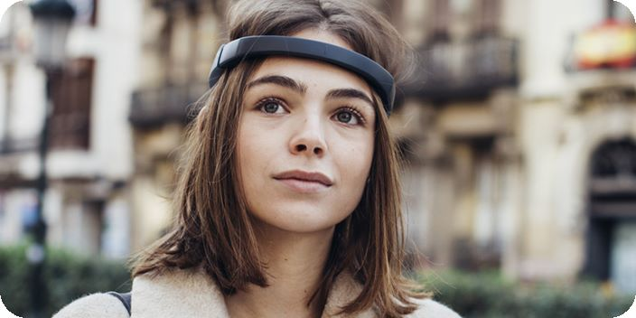
The Consciousness Index will reduce diagnostic and anesthesia errors
Pain Reliever:
Prevent intraoperative traumas that lead to PTSD
Reduce healthcare costs incurred from improper application of anesthesia
Gain Creator:
Help reduce health-care costs of overtreating misdiagnosed patients
Offers newer features, better performance, and enhanced quality
Notes:
Use the information in this slide to talk about the implementation..
Help reduce diagnostic and anesthesia errors - should we write it down?

Slide 21
Classification results
We applied Deep Learning classifier on features extracted from 137 electrodes.
Accuracy | Seen Subjects | Unseen Subjects
5 Second Window | 90% | 67%
3 Minute Window | 95.6% | 72% (sometimes 83%)
Notes:
We classified 7 classes: HEALTHY, LIS, EMCS, MCS+, MCS-, UWS, COMA
3-minute window is a typical scenario
5-seconds is a very rigorous scenario
Features: spectral, neural dynamics
Seen subjects = testing set is a small portion of each subject data excluded from training
Unseen subjects = testing set is a few entire subjects excluded from training
*************************************************************************************************************
Results - put the point in the title
Put the same point toghether
To validate our theory
The problem is harder because:
We need to classify patients into many classes, including LIS, which are very close to healthy patients
In a real life operation, we have the patients’s awake state readings, and we can see how their signal changes

Slide 22
Market Size
Neurodiagnostic
Devices
Depth of Anesthesia Monitoring Devices
401 million by 2030 with 5.2% CAGR
12.899 billion by 2030 with 7% CAGR
*Vision Research Reports*
Notes:
לפי בדיקה שעשינו,
Surgical Equipment Market Size is projected to reach USD 31.77 Billion by 2030, growing at a CAGR of 9.31% (according to Investopedia)
Add Surgical healthcare market, not focus on the EEG market.
This shows only one aspect. We need to investigate several market potentials with regards to general anesthesia, post operative trauma, pharma…
Add additional options
We need to make sure what we’re presenting is relevant.
To be determined.
We need to check if the general anesthesia market is also relevant
Also the pharma market
Rise in Number of Surgical Procedures and Increase in Global Geriatric Population with Major Chronic Diseases to Drive Market
DEPTH OF ANESTHESIA MONITORING DEVICES:
401 million by 2030 with 5.2% CAGR
Market constraints now:
Conventional techniques
High cost of devices
Going Forward:
Rise in the number of surgical procedures
Increase in Global Geriatric Population with MCD

Slide 23
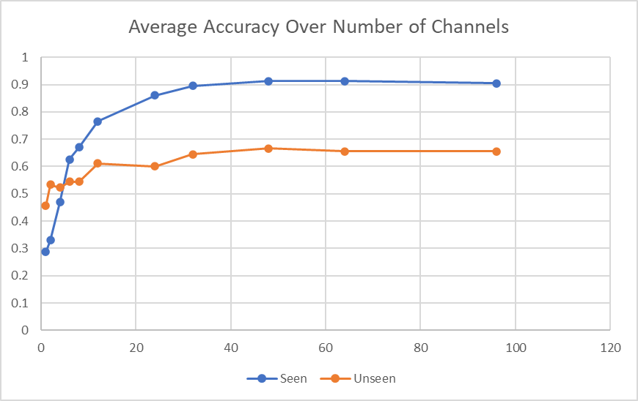
Random electrode reduction
% of accuracy
Number of electrodes
Notes:
We want to use as less electrodes as possible!
5 sec window

Slide 24
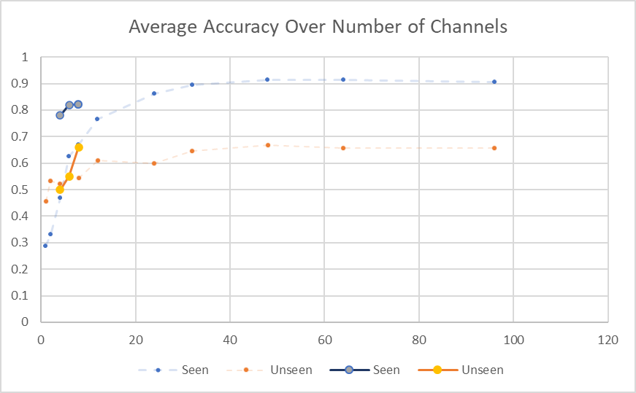
Smart Electrode Reduction
Select 4-8 informative electrodes
% of accuracy
Number of electrodes
Notes:
Dashed lines are from random selection
* The informativeness is defined as a high contribution of electrode weight to the loss function = high $\frac{∂ε}{∂w_{elec}}$

Slide 25

Competitors and Differentiation
BIS
ZAP and ZIP
By providing insight into the direct and patient-specific effects of anesthesia on the brain the BIS brain monitoring system helps clinicians determine and administer the precise amount of anesthesia to meet the needs of an individual patient. This reduces intraoperative risk.
Known as the perturbational complexity index, the zap-and-zip method relies on TMS to “zap” the brain with a magnetic pulse and then looks at how difficult the EEG signal is to compress or “zip.” This can be used as a proxy for complexity and reliably identify consciousness.
Notes:
Create a table with check marks and X in what’s our advantages
By providing insight into the direct and patient-specific effects of anesthesia on the brain, the BIS™ brain monitoring system helps clinicians determine and administer the precise amount of drug to meet the needs of each individual patient, leading to increased patient anesthesia satisfaction.

Slide 26
Differentiation
Does not require TMS or suffer from BIS artifacts
Features
Leverages our knowledge of critical brain dynamics and complexity to characterize 4-7 relevant EEG features using deep learning
<10 electrodes makes it ideal for clinical settings and it does not require TMS
Notes:
Add maybe a competetive table

Slide 27
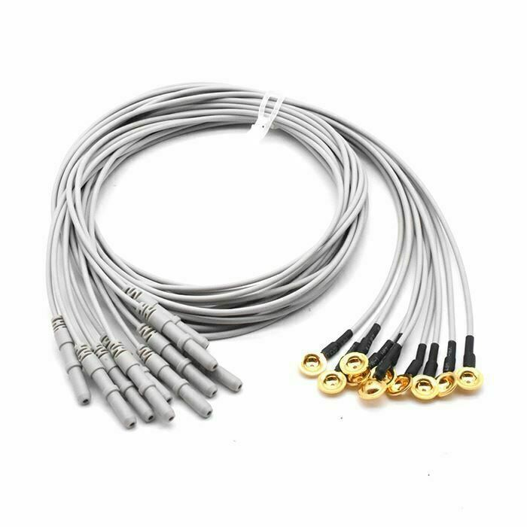

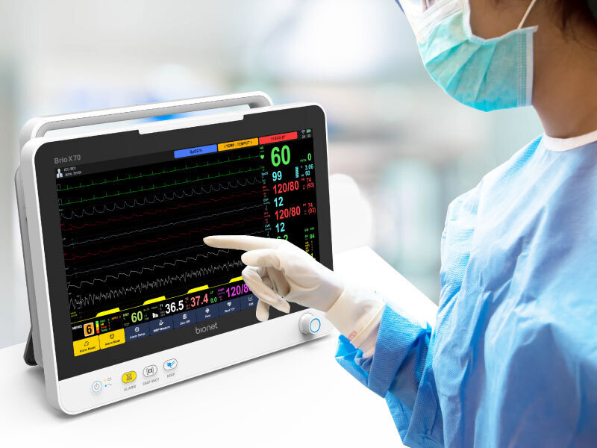
Our solution
input
Novel unique measures
Higher resolution (8-10 elect.)
Timeliness
Inexpensive
Easy to operate
Intrinsic perturbation complexity index
+
Deep learning
=
An effective and efficient software for measuring an individual’s relative level of consciousness in real time with EEG
Our software
Output- CI
Notes:
מה שכל כך מיוחד בפרויקט שלנו, זה לראשונה, גם מבחינה מדעית וגם מבחינה טכנולוגית מתאפשר פתרון אמיתי לבעיה הזאת. מעבר לכך, זאת המומחיות של פרופסור אורן שריקי שמנחה אותנו.
אנחנו רוצים להשתמש בקסדות EEG שכבר קיימות בשוק, עם מינימום אלקטרודות, כך שזה יהיה נוח לשימוש בסטינג קליני. נשלב אותה עם אלגוריתם שיודע להגיד לפי הEEG מה רמת ההכרה של המטופל. האלגוריתם יתבסס על הוצאה של פיצ'רים של complexity וcriticality יחד עם DL וML.
המטרה היא שהמוצר שלנו ידע לתת אינדקס אמין לרמת ההכרה של המטופל. כך שהרופא המרדים ידע שהוא יכול להכניס את המטופל לניתוח בראש שקט.
* האם להוסיף- חומרה+אלגוריתמיקה+ידע של מדעי הוח
Intrinsic perturbation complexity index
+
Deep learning
=
An effective and efficient software for measuring an individual’s relative level of consciousness in real time with EEG
Our solution is a algorithm based softw that is going to be incorpiated into an EEG device
Real time
EEG device
Add what are the components that out solution has- EEG, algorithm (matlab)
Innovative

Slide 28
Surgical
Diagnostic
Research
Multiple dimensions to the problem guided our solution
Trauma from waking up
Post-op complications from too much anesthesia
Disorders of consciousness
Mechanisms of anesthesia or psychiatric medications
Critical brain dynamics
Unresponsive wakefulness syndrome (UWS)
Minimally conscious states (MCS)
Notes:
הבעיה שלנו נוגעת למספר מימדים:
מימד ראשון זה היבט של ניתוחים בהרדמה מלאה – בין 1 ל2 מתוך 1000 אנשים שנכנסים לניתוח בהרדמה מלאה יחווה ערות בהרדמה- הוא יהיה בהכרה, ירגיש את הכל אבל לא יוכל להגיב בגלל החומר המרדים שמשתק את השרירים. מעבר לזה, יש מקרים שמגיבים לפקודות במהלך ניתוח, כלומר יש מודעות במהלך הניתוח, אבל לא זוכרים את זה אחרי.
גם באבחון הפרעות הכרה שבמבצע הנוירולוג וגם בעולם המחקר של בהפרעות ההכרה ניתן להשתמש במוצר הconsciousness index, הוא יעזור לתת לנוירולוג חוות דעת שניה ולחוקר של הפרעות ההכרה תיוג אמין למצב של המטופלים.
ו
RYAN:
Unresponsive wakefulness syndrome (UWS)
Minimally conscious states (MCS)
Intraoperative awareness
Postoperative delirium
Cognitive dysfunction
We will concentrate on the surgical and diagnostic market because we …
Reduce healthcare costs
Diagnostic tool
Anesthesia
In this initial stage, these are some potential implementations.. As we proceed we might find more possible implementations- perhaps in phramas this can be of use for research regarding anesthesia or psychiatric medications.
Maybe it can be a tool for research in pharmacy companies- how patient's consciousness react to medication?
The surgical problem was illustrated in the beginning of our presentation
Minimise the postoperative…
Take off the research and just mention.

Slide 29
Our solution
Perishable EEG CAP
electrodes

Slide 30
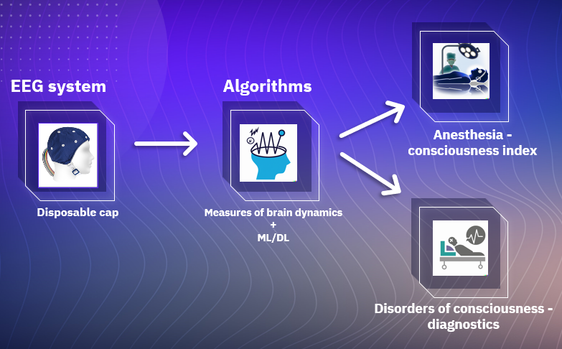
Our solution
Novel unique measures
Higher resolution (8-10 elect.)
Timeliness
Inexpensive
Easy to operate
Notes:
אנחנו רוצים להשתמש בקסדות EEG שכבר קיימות בשוק, עם מינימום אלקטרודות, כך שזה יהיה נוח לשימוש בסטינג קליני. נשלב אותה עם אלגוריתם שיודע להגיד לפי הEEG מה רמת ההכרה של המטופל. האלגוריתם יתבסס על הוצאה של פיצ'רים של complexity וcriticality יחד עם DL וML. הרזולוציה שלנו תהיה יותר גבוהה ממה שיש היום בשוק
המטרה היא שהמוצר שלנו ידע לתת אינדקס אמין לרמת ההכרה של המטופל. כך שהרופא המרדים ידע שהוא יכול להכניס את המטופל לניתוח בראש שקט.
* האם להוסיף- חומרה+אלגוריתמיקה+ידע של מדעי הוח
Intrinsic perturbation complexity index
+
Deep learning
=
An effective and efficient software for measuring an individual’s relative level of consciousness in real time with EEG
Our solution is a algorithm based softw that is going to be incorpiated into an EEG device
Real time
EEG device
Add what are the components that out solution has- EEG, algorithm (matlab)
Innovative

